Slide 1



Непрерывное образование в условиях цифровизации
Жанат Ахатовна Раймбекова,
Директор Центра непрерывного
педагогического образования
Национальной академии образования
имени И. Алтынсарина, к.п.н.
Астана, 2024

Slide 2

ЦИФРОВИЗАЦИЯ ОБРАЗОВАНИЯ
Цифровая компетентность в современном мире рассматривается как основа задачи ООН по устойчивому развитию (ЦУР) в отношении качественного, инклюзивного и доступного непрерывного образования для развития непрерывного образования на протяжении всей жизни
Цифровая компетентность определяется ЮНЕСКО как «способность безопасно и надлежащим образом получать доступ, управлять, понимать, интегрировать, передавать, оценивать и создавать информацию с помощью цифровых устройств и сетевых технологий для участия в экономической и социальной жизни...» выражается
как сложная система компетенций

Slide 3

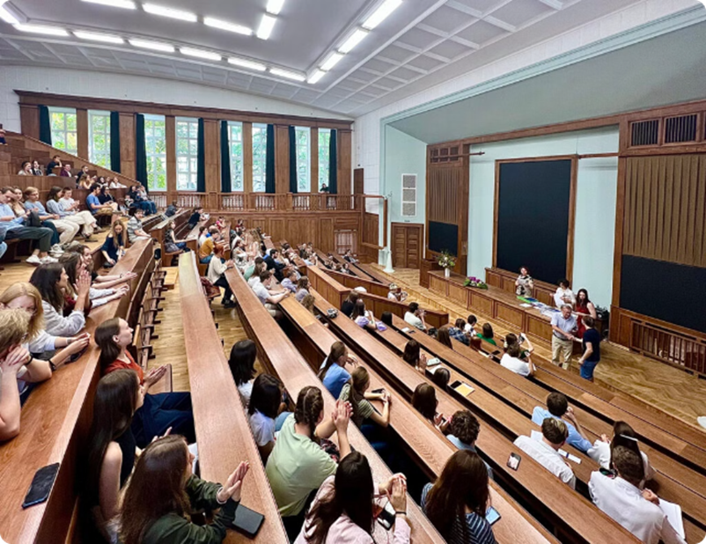
ЦИФРОВИЗАЦИЯ ОБРАЗОВАНИЯ
повышение интереса, мотивации обучающихся;
активизация самостоятельной и познавательной деятельности;
визуальная и интересная передача материала;
доступ к большому объему информации, в том числе внеучебной;
избавление от бумажной волокиты;
установка обратной связи;
использование дистанционных технологий;
использование онлайн-курсов обучения;
обеспечение индивидуального подхода обучающимся

Slide 4


ПРИОРИТЕТЫ ЦИФРОВИЗАЦИИ ОБРАЗОВАНИЯ
Доступ к цифровым образовательным ресурсам
Развитие цифровых навыков у обучающихся
и преподавателей
Обеспечение кибербезопасности
Адаптивное образование
Создание цифровой образовательной занятости
Инклюзивность и доступность
Мониторинг и анализ образовательных данных
Поддержка образовательных практик

Slide 5

ЦИФРОВИЗАЦИЯ ОБРАЗОВАНИЯ (Технологии)
Передовые цифровые Технологии
Искусственный интеллект (ИИ) и машинное обучение
Дополненная и виртуальная реальность (AR/VR)
Облачные технологии
Gaymification
Мобильное обучение (m-learning)
Блокчейн
Онлайн –курсы
Образовательные платформы и экосистемы
Виртуальные лаборатории

Slide 6
ЦИФРОВИЗАЦИЯ ОБРАЗОВАНИЯ
Преимущества
Недостатки
Доступность и инклюзивность
Персонализация обучения
Гибкость и польза
Сокращение затрат
Повышение качества образования
Развитие цифровых навыков
Совместная работа и взаимодействие
Повышение мотивации и информативности
Эффективность управления
образовательными процессами
Экологическая устойчивость
Цифровое письмо
Отсутствие личного общения
Сложность с мотивацией и самоорганизацией
Качество образовательного контента
Кибербезопасность и защита данных
Проблемы с физическим здоровьем
Проблемы с технической поддержкой
Переоценка технологий
Этика и корректность содержания
Сопротивление изменениям

Slide 7
Selfie for TEACHERS
Selfie for TEACHERS - инструмент мониторинга для поддержки формирования цифровой компетентности педагогов среднего образования:
самостоятельно оценивать свои цифровые компетенции;
выявляет сильные и слабые стороны;
обратная связь дает возможность планировать дальнейшее развитие своих цифровых компетенций;
ррезультаты дают возможность планировать программы профессионального развития педагогов.
Инструмент доступен для педагогов в Европе и за ее пределами в режиме онлайн
на 29 языках.

Slide 8
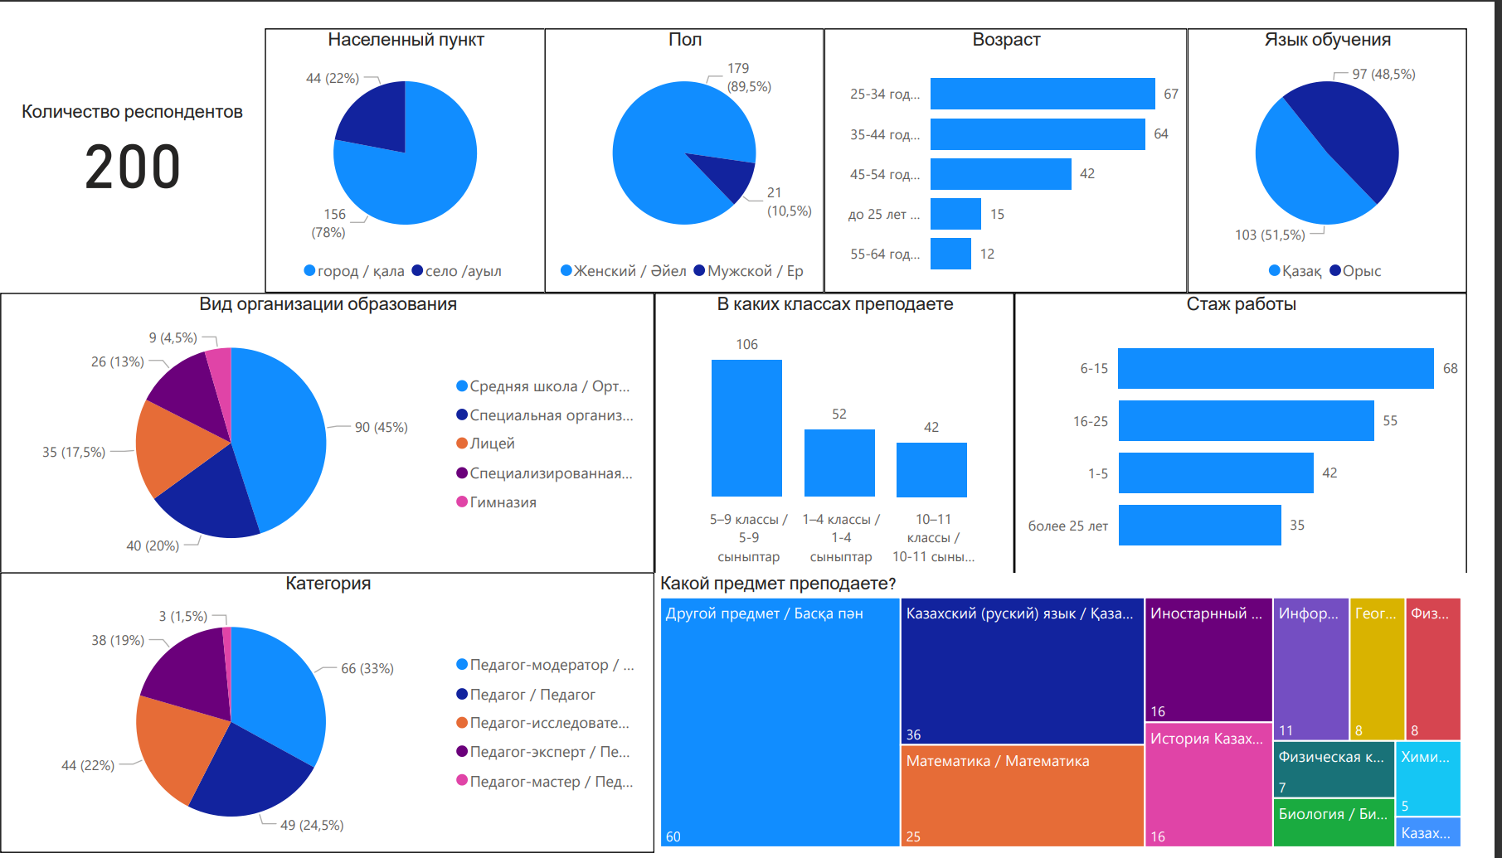
Результаты исследования по инструменту selfi

Slide 9
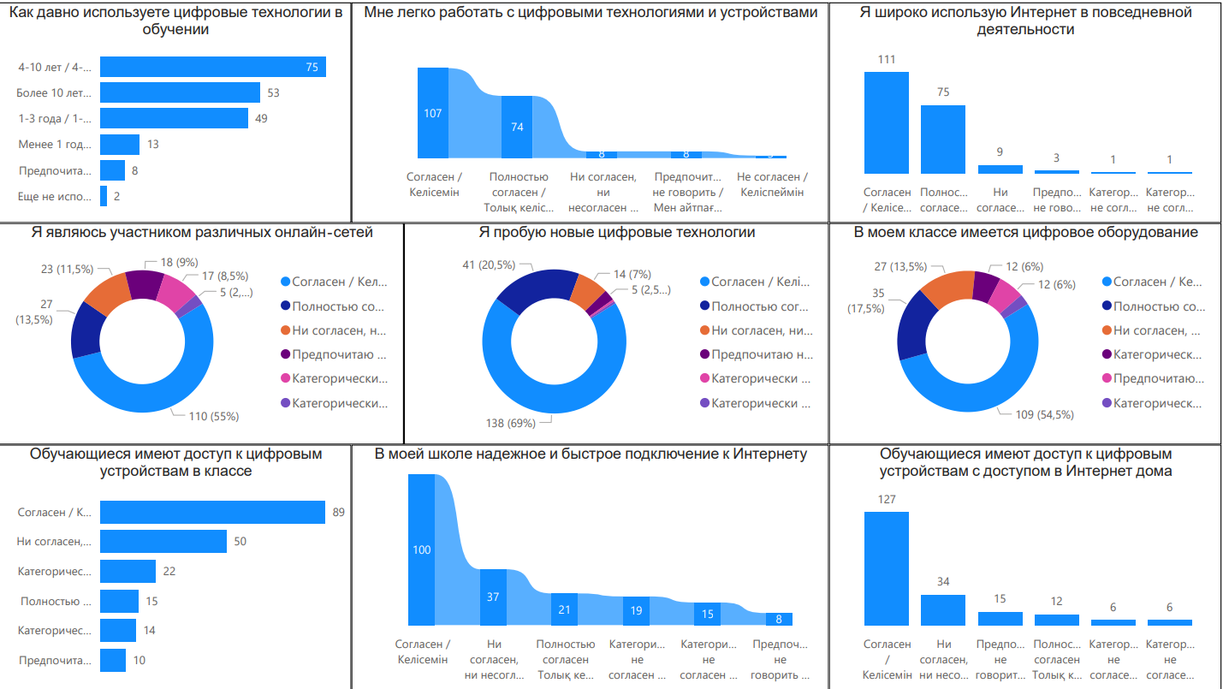
Результаты исследования по инструменту selfi

Slide 10
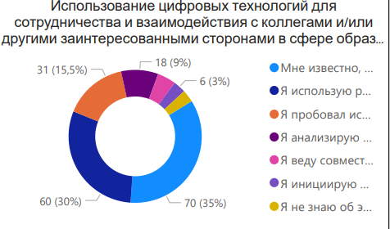
Результаты исследования по инструменту selfi

Slide 11
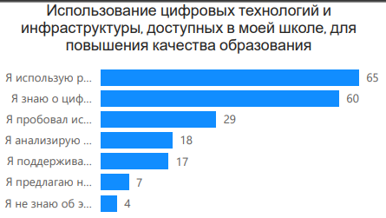
Результаты исследования по инструменту selfi

Slide 12
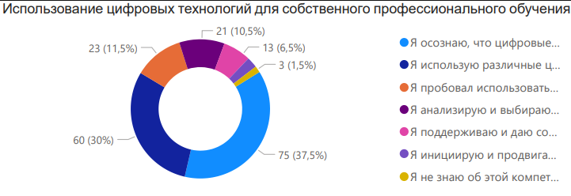
Результаты исследования по инструменту selfi

Slide 13
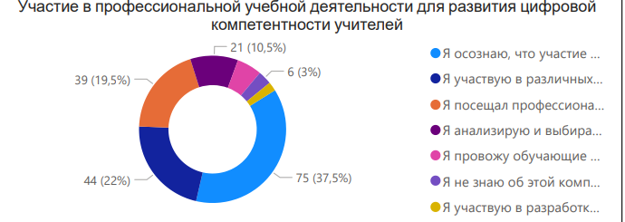
Результаты исследования по инструменту selfi

Slide 14
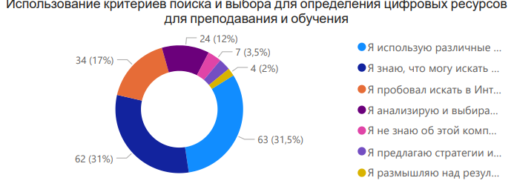
Результаты исследования по инструменту selfi

Slide 15
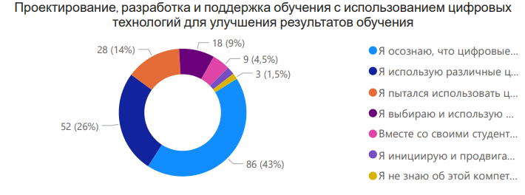
Результаты исследования по инструменту selfi

Slide 16
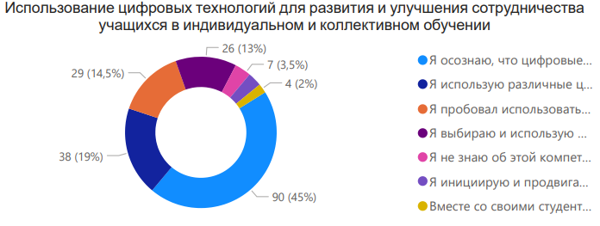
Результаты исследования по инструменту selfi

Slide 17
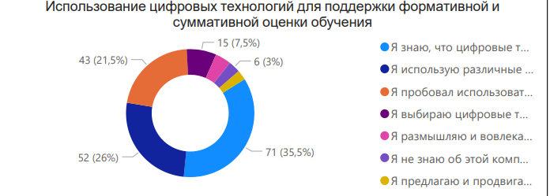
Результаты исследования по инструменту selfi

Slide 18
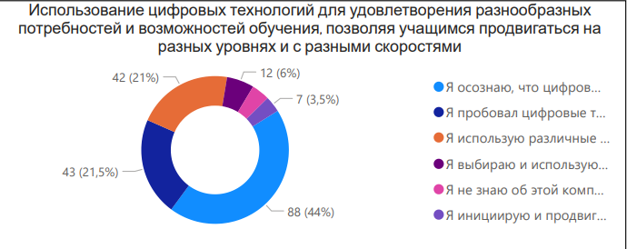
Результаты исследования по инструменту selfi

Slide 19
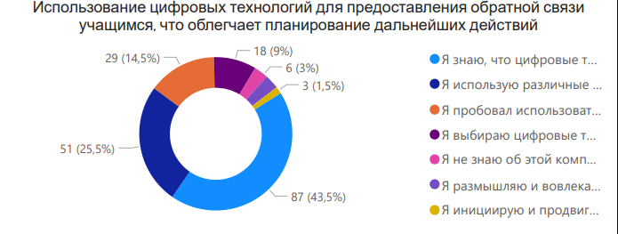
Результаты исследования по инструменту selfi

